Slide 1
মলিনা বিশ্বাস (মলি)
সহকারি শিক্ষক
বনগ্রাম মাধ্যমিক বিদ্যালয়
খোকসা, কুষ্টিয়া ।
মোবাইলঃ ০১৭৪৭৪৮৯৪৯২
শ্রেণিঃ ৮ম
বিষয়ঃ বিজ্ঞান
অধ্যায়ঃ ৬ষ্ঠ
পাঠঃ পরমানুর গঠন
তারিখঃ ০৩ /1২ /২০১৯ ইং
সময়ঃ ৫0 মিনিট

Slide 3
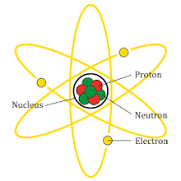
নিচের চিত্র লক্ষ কর
ভিডিওটি দেখি

Slide 4
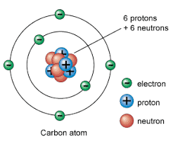
নিচের চিত্রটি লক্ষ করঃ

Slide 5
পরমানুর গঠন

Slide 6
আচরনিক উদ্দেশ্য
১। পরমানু কী তা বলতে করতে পারবে।
২। পরমানুর গঠন ব্যাখ্যা করতে পারবে।
৩। পারমানবিক সংখ্যা ও ভর সংখ্যা ব্যাখ্যা করতে পারবে।
৪। আইসোটোপ ব্যাখ্যা করতে পারবে।
৫। ইলেকট্রন বিন্যাস ব্যাখ্যা করতে পারবে।

Slide 7
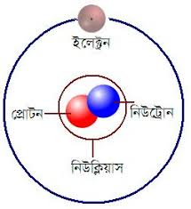

Slide 8
পরমানুর গঠন
ইলেকট্রন
ইলেকট্রন ও নিউক্লিয়াসের মধ্যবর্তী বেশিরভাগ জায়গা ফাঁকা।

Slide 9
অনু
পদার্থের ক্ষুদ্র অংশ, যা ঐ পদার্থের বৈশিষ্ট্য বজায় রেখে স্বাধীনভাবে অবস্থান করতে পারে তাকে অনু বলে।
পরমানুঃ অণু গঠনকারী ক্ষুদ্রতম কণা, যাদের স্বাধীন কোন অস্তিস্ত্ব নেই তাদেরকে পরমানু বলা হয়।

Slide 10
পারমানবিক সংখ্যা ও ভর সংখ্যা
নিউক্লিয়ন সংখ্যা / ভর সংখ্যা (A)
35
Cl
মৌলের প্রতীক
প্রোটন সংখ্যা / পারমাণবিক সংখ্যা (Z)
17
কোনো মৌলের একটি পরমাণুতে প্রোটনের সংখ্যাকে পারমাণবিক সংখ্যা বলা হয়। যেমন-অক্সিজেনের একটি পরমাণুতে ৮ টি প্রোটন আছে। তাই, অক্সিজেনের পারমাণবিক সংখ্যা ৮।
কোনো মৌলের পরমাণুতে প্রোটন ও নিউট্রন সংখ্যার সমস্টিকে ভরসংখ্যা ধরা হয়।
অর্থাৎ,কোনো মৌলের ভরসংখ্যা=ঐ মৌলের পরমাণুতে প্রোটনের সংখ্যা + নিউট্রনের সংখ্যা।

Slide 11
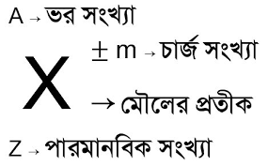

Slide 12
সোডিয়ামের ( Na ) পারমাণবিক সংখ্যা ১১ ও ভরসংখ্যা ২৩। সোডিয়ামের একটি পরমাণুতে কয়টি করে ইলেকট্রন, প্রোটন ও নিউট্রন আছে ?
আমরা জানি, কোনো মৌলের পারমাণবিক সংখ্যাই হল প্রোটন সংখ্যা । আবার, মৌলের প্রোটন সংখ্যা যত, তার ইলেকট্রন সংখ্যাও তত । তাই সোডিয়ামের প্রোটন সংখ্যা ১১ এবং ইলেকট্রন সংখ্যাও ১১।
আবার, সোডিয়াম পরমাণুর নিউট্রন সংখ্যা + প্রোটন সংখ্যা
= ভরসংখ্যা
বা, সোডিয়াম পরমাণুর নিউট্রন সংখ্যা = ভরসংখ্যা ̶ প্রোটন সংখ্যা
=২৩ ̶ ১১ = ১২
সুতরাং সোডিয়াম পরমাণুর নিউট্রন সংখ্যা = ১২।

Slide 13
নিচের ভিডিও লক্ষ করঃ
ভিডিওটি দেখে বুঝতে পারছ?

Slide 14
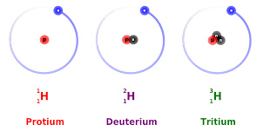
যে সব মৌলের পরমাণুর প্রোটন বা পারমাণবিক সংখ্যা একই কিন্তু ভরসংখ্যা ভিন্ন তাদেরকে ঐ মৌলের আইসোটোপ বলে।
কার্বনের বেশিরভাগ পরমাণুতে ৬ টি প্রোটন ও ৬ টি নিউট্রন রয়েছে । কিন্তু কার্বনের কিছু পরমাণুতে ৭ টি বা ৮ টি নিউট্রনও থাকে। তাই কার্বনের তিনটি আইসোটোপ রয়েছে।
যে সব আইসোটোপ বিভিন্ন ধরনের তেজস্ক্রিয় রশ্মি ও কণা বিকিরণ করে তাদেরকে তেজস্ক্রিয় আইসোটোপ বলে।

Slide 15
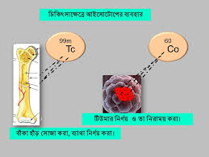
আইসোটোপের ব্যবহার
চিকিৎসা ক্ষেত্রে

Slide 16
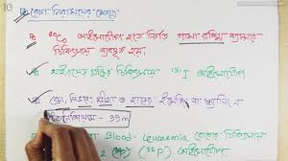

Slide 17
খাদ্যদ্রব্য সংক্ষরণে

Slide 18
কৃষিক্ষেত্রে
কৃষিক্ষেত্রে পতঙ্গ নিয়ন্ত্রণে আইসোটোপের তেজস্ক্রিয় রশ্মি ব্যবহার করা হয়। এছাড়া ফসফেট-৩২ সার ব্যবহার করতে জানতে হবে তেজস্ক্রিয় আইসোটোপ ব্যবহার করা।

Slide 19
ভূ-তাত্ত্বিক বৈজ্ঞানিক গবেষণা কাজে
কোনো ফসলি স্থায়ী ও অস্থায়ী আইসোটোপের অনুপাত থেকে বোঝা যায় ফসলিটি কত বছরের পুরানো।

Slide 20
পরমানুতে ইলেকট্রনকীভাবে বিন্যস্ত থাকেঃ
কক্ষপথগুলোতে 2$n^{2}$ (n=1,2,3……) সংখ্যক ইলেকট্রন থাকে।
n= 1 হলে, ১ম শক্তিস্তরে ইলেকট্রন সংখ্যা = 2${\text{(}\text{1}\text{)}}^{2}$ = 2
n = 2 হলে , ২য় শক্তিস্তরে ইলেকট্রন সংখ্যা = 2${\text{(}\text{2})}^{2}$ = 8
n = 3 হলে , ৩য় শক্তিস্তরে ইলেকট্রন সংখ্যা = 2${\text{(}\text{3})}^{2}$= 18
লিথিয়াম পরমানুতে ৩টি ইলেকট্রন ,১ম কক্ষপথে একটি এবং ২য় কক্ষপথে দুইটি ইলেকট্রন আছে। অপর দিকে কার্বনের ১ম কক্ষপথে দুইটি এবং ২য় কক্ষপথে ৪টি ইলেকট্রন আছে।

Slide 21
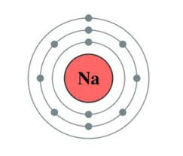
অর্থাৎ প্রথম কক্ষপথে সর্বোচ্চ = ২টি ,দ্বিতীয় কক্ষপথে সর্বোচ্চ = ৮টি
এবং তৃতীয় কক্ষপথে সর্বোচ্চ = ১৮টি
সোডিয়াম পরমানুতে ১১টি ইলেকট্রন থাকে। প্রথম কক্ষপথে = ২টি ,দ্বিতীয় কক্ষপথে = ৮টি এবং তৃতীয় কক্ষপথে = ১টি ইলেকট্রন ।
অতএব সংক্ষেপে সোডিয়াম পরমানুতে ইলেকট্রন বিন্যাস ২,৮,১।

Slide 22
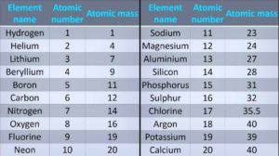
নিচের ছকে মৌলগুলোর নাম ও প্রতীক দেওয়া হলঃ

Slide 24
দলীয় কাজ
প্রশ্নঃ সোডিয়াম ও ক্লোরিন পরমানুর ইলেকট্রন বিন্যাস চিত্রের মাধ্যমে দেখাও ।
Na
Cl

Slide 25
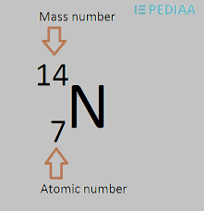
একক কাজ
মৌলের নিউটন সংখ্যা কত?

Slide 26
মুল্যায়ন
১। ইলেকট্রন ও নিউক্লিয়াসের মধ্যবর্তী জায়গা কী?
২। ভর সংখ্যা কী?
৩। হাইড্রোজেন পরমানুতে কয়টি আইসোটোপ থাকে?
৪। ম্যাগনেসিয়ামের পারমানবিক সংখ্যা কত?
৫। পরমানুর কেন্দ্রে রয়েছে কী?

Slide 27
বাড়ির কাজ
Y
চিত্র-১
চিত্র-২
চিত্র-৩
ক এটোমাস কী?
খ অক্সিজেনের পারমানবিক সংখ্যা ৮ বলতে কি বোঝায়?
গ উদ্দীপকে মৌলটির ভর সংখ্যা ৩৫ হলে, এর নিউটন সংখ্যা নির্ণয় কর।
ঘ উদ্দীপকে উল্লিখিত মৌলের আইসোটোপের ভিন্নতার কারণ বিশ্লেষণ কর।

Slide 28
ধন্যবাদ

